Slide 1

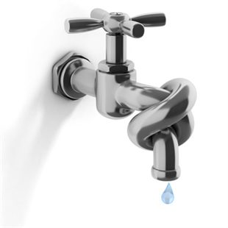
Université Saad Dahleb – Blida 1
Faculté De Médecine
Physiopathologie
3ème Année de Médecine
Année Universitaire 2019 -2020
Physiologie Du Métabolisme Hydro Electrolytique
Pr S. BOUDERRA
Service De Reanimation
EPH Sidi-Ghiles (Tipaza)
bouderrasalima@yahoo.fr

Slide 2
PLAN
Introduction
Repartition de l’eau dans les différents compartiments
Métabolisme hydrique
Métabolisme sodé
Régulation du bilan sodé
Régulation du bilan hydrique

Slide 3
Introduction
L’eau est le constituant le plus abondant du corps humain qui est indispensable à l’organisme.
Elle se répartit en deux compartiments principaux, intra et extracellulaire.
Elle occupe un rôle majeur dans la régulation du volume cellulaire, le transport des nutriments, l’élimination des déchets et la thermorégulation.
Le plus fréquent des troubles de l’hydratation, aux conséquences rapidement graves chez le sujet âgé, est la déshydratation.
Devant sa fréquence très élevée et l’émoussement de la sensation de soif avec le vieillissement, il semble primordial d’insister sur la prévention de cet événement.
La déshydratation est un grand facteur de pathologies induites.

Slide 4
Variations physiologiques
Selon l’âge
Nourrisson: 80 %
Adulte sain: 60 %
Vieux: 50 %
Selon le sexe: masse graisse
Féminin: 50 %
Homme: 70 %
Selon la graisse: sujet maigre ou obèse

Slide 5
Homéostasie
La stabilité du milieu intérieur (homéostasie)
est une condition essentielle à la vie, grâce à :
équilibre hydrique – H2O
équilibre électrolytique – Na, K
équilibre acido-basique – H+, Hco3, Cl

Slide 6
Répartition de l’eau
Eau totale représente 60 % du poids corporel
Compartiment intracellulaire = 40 %
Compartiment extracellulaire = 20 %
eau plasmatique = 5 % (à l’intérieur des vaisseaux)
eau interstitielle = 15 % (au contact des membranes cellulaires)

Slide 8
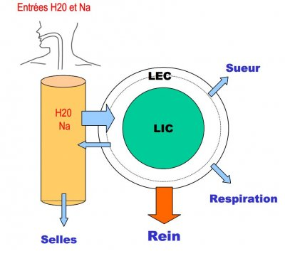
Répartition de l’eau dans les différents secteurs de l’organisme

Slide 10
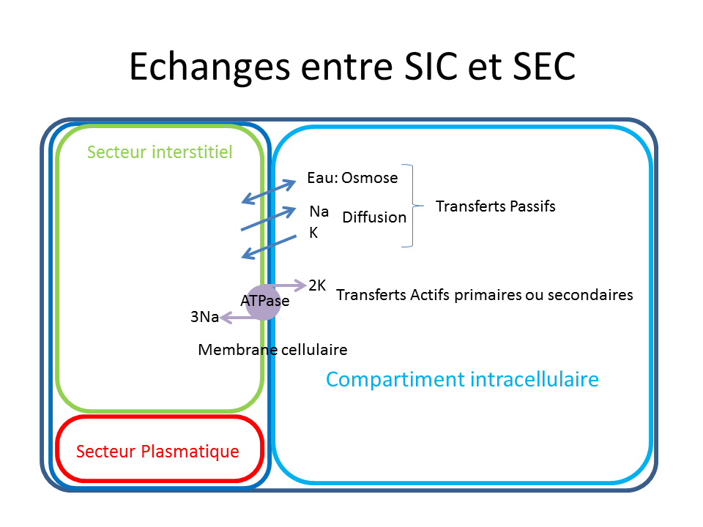

Slide 11
Echange entre SIC et SEC
Les échanges d’eau entre secteur intracellulaire et secteur extracellulaire se font à travers la bicouche lipidique qu’est la membrane cytoplasmique (la membrane des cellules).
L’eau ne peut pas traverser cette barrière hydrophobe. Il y a des transporteurs d’eau les aquaporines.
Sans aquaporine, il n’est pas possible de faire rentrer de l’eau dans la cellule ou d’en faire sortir.
L’eau suit un gradient osmotique.
La force osmotique est produite par les solutés dilués dans l’eau, en pratique les électrolytes.

Slide 12
Les différents types de transport
Les transports passifs | Les transports actifs
Ils ne nécessitent pas d'énergie car ils se font dans le sens du gradient de concentration (ou gradient électrochimique) | Ils nécessitent de l'énergie car ils se font contre le gradient de concentration (transport non spontané).
La diffusion directe (ou diffusion simple ou diffusion libre) : les molécules "liposolubles" diffusent au travers de la membrane. La diffusion facilitée : les molécules utilisent une protéine de transport. | Transport actif primaire (ou direct) : l'énergie est fournie par l'hydrolyse d'un nucléotide triphosphate (exemple : pompes à sodium et hydrolyse de l'ATP).
L'osmose : mouvement net de molécules de solvant au travers d'une membrane semi-perméable vers un compartiment contenant une concentration plus importante d'un soluté. La différence de concentration engendre une différence de pression (gradient de pression) : c'est la pression osmotique qui provoque ce mouvement. | Transport actif secondaire (ou couplé) : l'énergie est fournie par une différence de potentiel électrochimique (exemple : un gradient de concentration de sodium). Le terme "secondaire" signifie que cette différence de potentiel électrochimique résulte d'un transport actif primaire (exemple : pompe à sodium et hydrolyse de l'ATP).

Slide 13
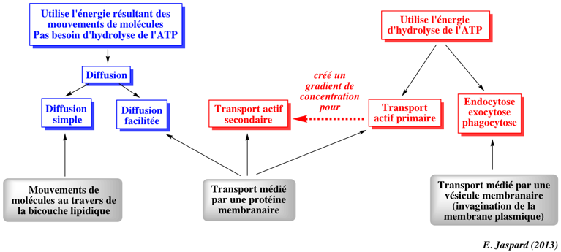
Résumé des différents types de transport membranaires

Slide 14
Secteur extracellulaire
Les échanges entre le secteur plasmique et le secteur interstitiel se font selon l'équation de Starling.

Slide 15
Echange entre Secteur vasculaire et interstitiel
Entre secteur vasculaire et interstitiel, les échanges d’eau se font à travers l’endothélium en suivant la classique équation de Starling.
L’eau entraine les solutés.
La composition entre eau plasmatique et interstitiel est très proche.
Ces échanges se font à travers les fenestration de l’endothélium ou en paracellulaire dans les endothéliums capillaires « lâches ».

Slide 16
Echanges entre le plasma et le milieu interstitiel
Les échanges entre le milieu plasmatique et le milieu interstitiel dépendent de la pression hydrostatique et de la pression oncotique.
La pression hydrostatique des vaisseaux est contrebalancée par le différentiel de pression oncotique.
La pression hydrostatique attire l’eau tandis que la pression oncotique la rejette.

Slide 17
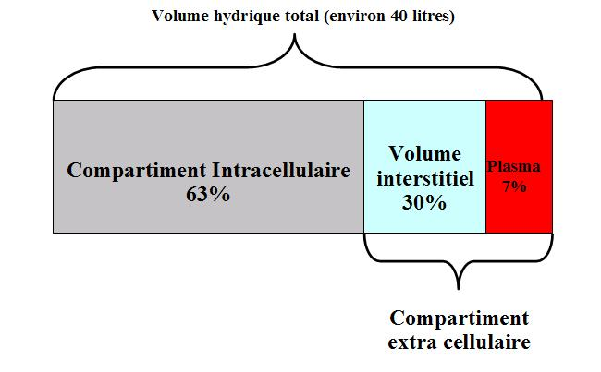
Répartition de l’eau

Slide 18
Déterminants des transferts hydriques de part et d’autres des membranes
Volume du secteur intracellulaire (SIC):
C’est l’osmolarité efficace extracellulaire qui détermine l’hydratation du SIC
Osmolarité efficace: quantité de substances dissoutes dans le SEC, ne diffusant pas librement dans le SIC
Hyperosmolarité SEC appel d’eau du SIC vers le SEC
Osmolarité due à 95 % à la natrémie

Slide 19
Déterminants de l’hydratation du SEC
Volume du SEC:
Capital sodé
Capital sodé:
Apport alimentaire
Excrétion rénale

Slide 20
Relation entre SEC et SIC
C’est le capital sodé qui détermine l’hydratation du SEC
C’est l’osmolarité extracellulaire , donc la natrémie qui détermine l’hydratation du SIC
La relation qui lie natrémie et capital sodé est le rapport capital sodé / capital hydrique

Slide 21
Bilan de l’eau « entrée = sortie »
Entrées :
boissons et alimentation = 2000 ml / 24h
Sorties :
Digestive ++
Rénale+++ (diurèse): ajustable
Pulmonaire (vapeur d’eau expirée)
Cutanée (sudation)

Slide 22
Echange hydrique entre secteur
L’eau diffuse librement à travers les membranes cellulaires et les parois capillaires en obéissant aux lois d’osmose
Osmose : diffusion de l’eau au travers d’une membrane semi-perméable de la solution la moins concentrée (hypotonique) vers la solution la plus concentres (milieu dont l’osmolarité est la plus élevée = hypertonique)

Slide 23
Particules osmotiquement actives
Particules libres ne diffusant pas à travers une membrane et donc entrainant un déplacement d’eau exercent une pression osmotique:
Na + + +
Chlorures
Bicarbonates
Le Na est le déterminant majeur de l’osmolarité EC
Le K est le déterminant majeur de l’osmolarité IC

Slide 24
Bilan du sodium (Na+)
Les entrées s’équilibrent normalement avec les sorties. On a un bilan nul.
Entrée
Alimentaire: 150 à 200 mmol/ J
8 à 15 g de NaCl / J
Sortie
Sueurs : 10 mmol / J
Selles : 10 mmol / J
Reins +++

Slide 25
Qu’est-ce qu’une osmolarité ?
Osmolarité = force exercée par une
concentration de substances dissoutes vis à vis
d’une membrane semi-perméable.
Osmolarité Plasmatique (OsmP) = [C] de
substances osmotiques par litre de plasma
Tonicité ou OsmP active = [C] de substances osmotiques actives par litre de plasma
(glucose, sodium, mannitol, glycérol, …)
Reflet de l'hydratation intracellulaire

Slide 26
Quelques définitions d’osmolarité
Osmolalité:
Nombre de particules osmotiques (osmoles) par kg de solvant (c à d par Kg d’eau)
Osmolarité:
Nombre de particules osmotiques (osmoles) par litre de solvant (c à d par litre de plasma)
Osmolalité = Osmolarité
Milliosmole = pression osmotique exercée à travers une membrane semi-perméable par une millimole de particule dissoute dans un Kg d’eau

Slide 27
Osmolarité : en pratique
L’eau diffuse librement entre les compartiments
extra et intracellulaires selon la loi de l’osmose:
Transfert passif du compartiment à faible concentration d’osmoles vers celui à forte concentration d’osmoles
L’eau diffuse en sens inverse du gradient d’osmolarité (du – au + concentré)

Slide 28
Pression osmotique est assurée par le potassium (K+) en intracellulaire par le sodium (Na+) en extracellulaire
K+
Na

Slide 29
Osmolarité
Dans les conditions physiologiques, l’osmolarité des
liquides extracellulaires est égale à l’osmolarité des
liquides intracellulaires.
Toute modification de l’osmolarité extracellulaire va
entraîner des mouvements d’eau pour rétablir
l’équilibre:
hors les cellules quand l’osmolarité plasmatique efficace augmente → déshydratation intracellulaire
vers les cellules quand l’osmolarité plasmatique efficace diminue → hyperhydratation intracellulaire

Slide 30
Calcul de l’osmolarité
Osmolarité plasmatique :
Osm pl = Na + K + Cl + HCO3+ urée + glucose
Osm pl: 140 + 4 +110 + 26 + 5 + 5 = 290 mM
Osm pl ± Na x 2
Dans des conditions physiologiques, l’osmolarité des liquides extracellulaires est égale à l’osmolarité des liquides intracellulaires.
La natrémie est un bon reflet de l’osmolarité
intracellulaire et donc de l’hydratation intracellulaire.

Slide 31
Equilibre entre les compartiments

Slide 32
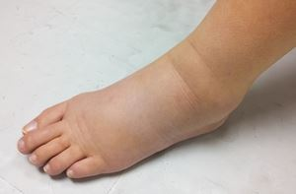
Diminution de la pression oncotique et augmentation de la pression hydrostatique

Slide 33
Régulation hydrique
Régulation des entrées: la soif
Stimulation des osmorécepteurs hypothalamiques par hyperosmolarité
Stimulation des volorécepteurs par hypovolémie efficace
Effecteur comportemental

Slide 34
Régulation hydrique
Régulation des sorties d’eau:
Libération d’ADH (Hormone AntiDiurétique) par la posthypophyse secondaire à la stimulation:
osmorécepteurs hypothalamiques (hyperosmolarité)
volorécepteurs thoraciques et barorécepteurs artériels
Perméabilisation du tube collecteur par l’ADH: réabsorption d’eau

Slide 35
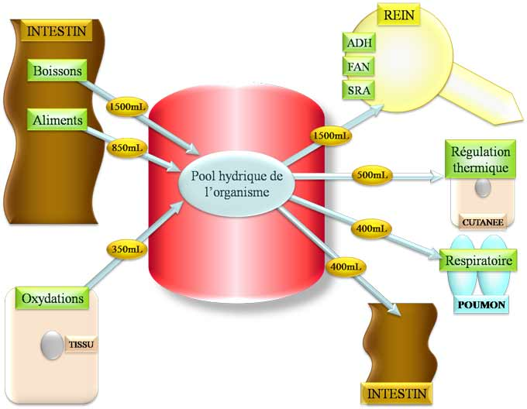
Bilan hydrique et systèmes de régulation

Slide 36
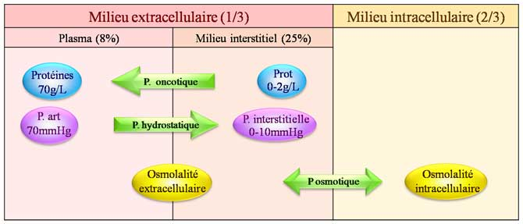
Répartition de l’eau et mouvements hydriques

Slide 37
Facteurs de régulation
Volémie | Osmolarité | Volémie + Osmolalité
Système RAA FNA ADH | ADH | Stimuli volémique > Stimuli osmotique

Slide 38
Bilan sodé normal
Entrées | Sorties
Alimentaires: 150 – 200 mmol/24 h | non régulables .cutanées: 10 mmol / 24 h .digestives: 10 mmol /24 h Régulables: rénales

Slide 39
Régulation E/S du sodium (Na+)
Entrées : pas de régulation des entrées chez l’homme
Sorties: 2 facteurs hormonaux règlent la natriurèse
Diminution de la natriurèse: sécrétion de l’aldostérone
Hormone sécrétée par la corticosurrénale
Agit au niveau du rein en favorisant la réabsorption du Na+ vers le plasma
Augmentation de la natriurèse: sécrétion du facteur natriurétique auriculaire (FNA)
Hormone sécrétée par le cerveau et l’oreillette gauche
Inhibe la sécrétion d’aldostérone et augmente le débit de filtration glomérulaire (et donc de la perte en Na+)

Slide 40
Régulation du bilan sodé
Réabsorption tubulaire du sodium:
Système Rénine Angiotensine Aldostérone
Facteur Natriurétique Auriculaire: FNA
Prostaglandines

Slide 41
Système Rénine-Angiotensine-Aldostérone
Cet axe joue un rôle majeur sur le bilan sodé

Slide 42
Système RAA
Trois actions de l’angiotensine II
Stimulation de la synthèse aldostérone (surrénales)
Vasoconstriction artères systémiques
Stimule synthèse prostaglandines

Slide 43
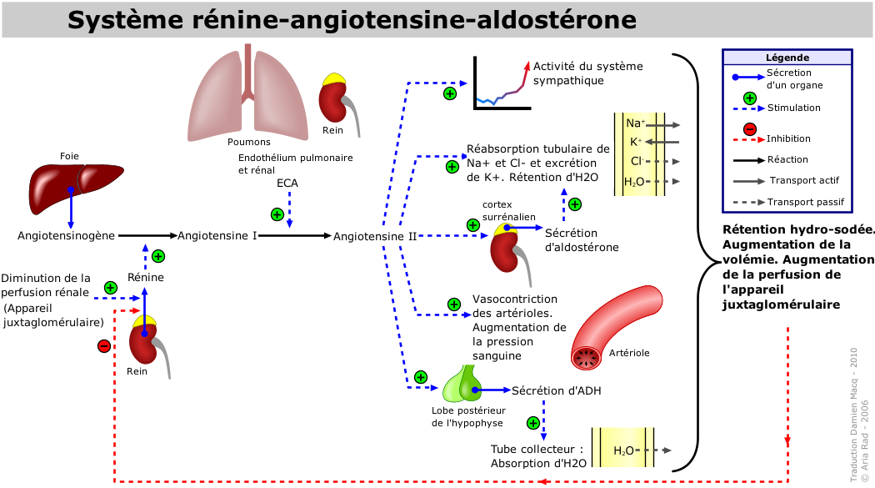

Slide 44
Facteur natriurétique auriculaire
FNA
Synthétisé par les monocytes des oreillettes
Libération stimulée par hypovolémie
Action rapide
Diurèse
Natriurèse
vasodilatation

Slide 45
Quelques définitions
Un électrolyte: c'est un corps dont les molécules, lorsqu'elles sont en
solution, sont capables de se dissocier en ions.
Une solution: un solvant (eau) + un soluté (les électrolytes).
Le pH: c'est un symbole exprimant l'acidité réelle d'une solution en
Fonction de sa concentration en ions H+ (hydrogène).
L'osmose: c'est le mouvement des molécules de solvant à travers une
membrane cellulaire vers la région où il y a une concentration élevée d'un
soluté pour lequel la membrane est semi ou imperméable.
L'osmolarité: c'est la concentration en substance dissoute exerçant un
pouvoir osmotique. Elle s'exprime en osmole.
L'osmole: c'est une unité de mesure de pression osmotique exprimée en mole par litre ou en kilogramme par litre.
L'HOMEOSTASIE: C'est la capacité de maintenir à leurs valeurs normales les différentes constantes physiologiques de l'organisme.

Slide 46
Ionogramme sanguin normal
Natrémie = 140 ± 5 mmol/l (Na+, sodium)
Kaliémie = 3,5 – 5 mmol/l (K+, potassium)
Chlorémie = 100 ±5 mmol/l (Cl- , chlorure)
Bicarbonatémie = 25 ± 3 mmol/l (HCO3⁻ , bicarbonate
Calcémie = 2,2 – 2,6 mmol/l (Ca²+, calcium)
Phosphorémie = 0,8 – 1,45 mmol/l (PO4⁻⁻ , phosphate)
Magnésémie = 0,75 – 0, 90 mmol/l (Mg²+ , magnésium)
Osmolarité plasmatique = 300 ± 10 mosmol/l
Protidémie = 60 – 75 g /l
Urémie = 2,5 – 7,5 mmol/l
Créatinémie 50 – 120 µmol/l
PAR CŒUR ! ! !

Slide 47

MERCI POUR VOTRE ATTENTION

